Slide 1
Opakování prsařského plaveckého způsobu

Slide 2
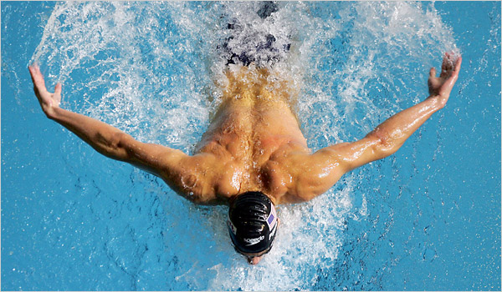
motýlek
Mgr. et Mgr. Michaela Bátorová, Ph.D.

Slide 3
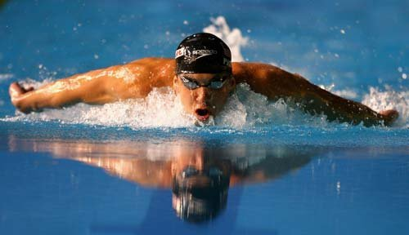
Druhý nejrychlejší plavecký způsob díky významné hnací síle vytvořené vlněním těla a nohou, která plavce rychle posouvá vpřed.
nejnáročnější = nejméně vytrvalecký = nejméně praktikovaný
účinnost je druhá nejmenší ze všech plaveckých způsobů
nejatraktivnější

Slide 4
Vývoj techniky
Motýlek je nejmladším plaveckým způsobem
Modifikace plaveckého způsobu prsa
1952 byl uznán jako nový plavecký způsob.
Nazýván také jako motýl nebo delfín.

Slide 5
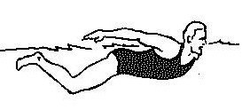
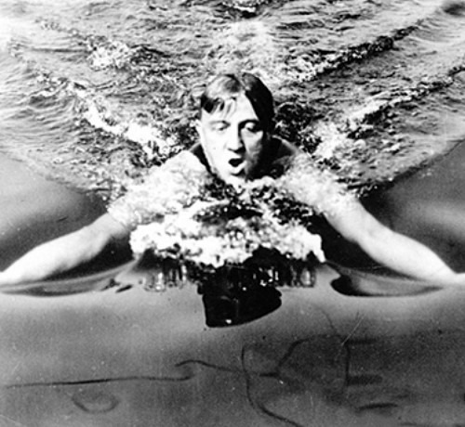
Za zakladatele je pravděpodobně považován německý prsař Rademacher, který do plaveckého způsobu prsa přidal před každou obrátkou dotažení záběru až do oblasti kyčelních kloubů a následné jejich přenesení vzduchem.

Slide 6
Na OH v Berlíně (1936) bylo finále na 200m prsa největší střetnutím prsařů a motýlkářů - pro všechny medaile si doplavali výhradně závodníci plavající stylem prsa.
Na OH v Londýně (1948) již poprvé motýlkáři v disciplíně 200m prsa dominovali nad prsaři.
Na OH 1952 v Helsinkách se do finále na 200m prsa neprobojoval žádný prsař.
Prsová technika začala upadat a
prsová disciplína se stala výsadou motýlkářů.

Slide 7
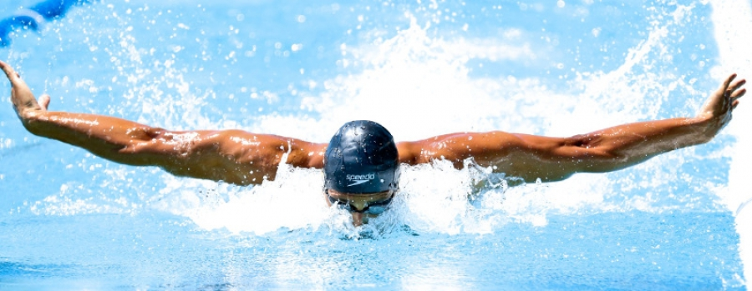
1952 - plavecký způsob motýlek
„dvoudobý“ motýlek“ – 2 kopy na jeden cyklus paží

Slide 8
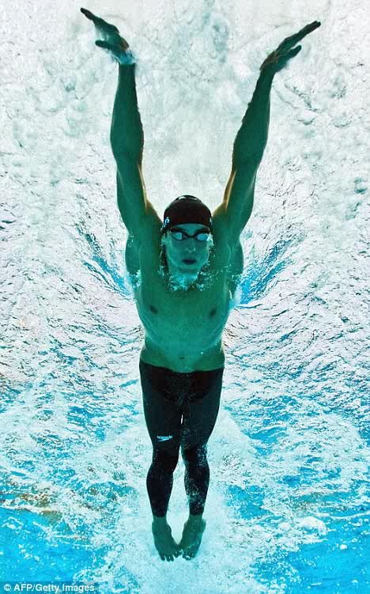
Přestože se motýlek vyvinul z plaveckého způsobu prsa a stále si zachovává symetrii a současnou práci horních i dolních končetin, má dnes charakterem pohybu nejblíže ke kraulu
zapojením hlavních svalových skupin,
práci dolních končetin
záběrovou práci horních končetin.

Slide 9
technika
Vlnivý pohyb je základním prvkem souhry
Začíná od hlavy, prochází celým tělem a končí kopem nohou
Na vlnění navazují kopy i práce paží.

Slide 10
Poloha těla
Plavec vykonává v průběhu plavání vlnění, které je jedním z hnacích momentů.
Poloha těla plavce je tak variabilní v závislosti na vlnění a úrovni plavecké techniky!

Slide 11
Pozice těla u motýlku

Slide 12
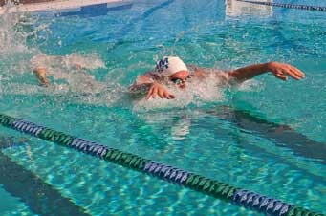
Hlavní chyby v poloze těla
statická poloha těla
velký rozsah pohybu ramen ve vertikálním směru
zvednutá hlava – pohled vpřed

Slide 13
Dolní končetiny
Podíl práce motýlkových nohou na celkovém výkonu je cca 35%.

Slide 14
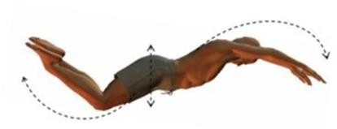
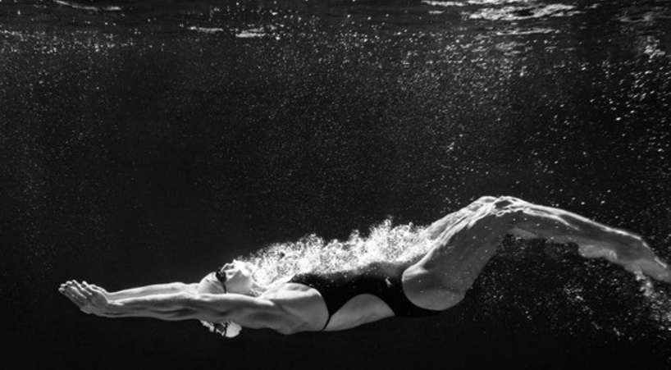
Kopání nohama je podobné jako u kraulu pouze pracují současně
Což vyvolává vyšší zrychlení, avšak vykoupené následným vyšším kolísáním rychlosti.
Kolena se krčí při kopu směrem dolů více než u kraulu
Při pohybu směrem k hladině jsou nohy natažené, stejně jako u kraulu.
paty jsou vně
chodidla uvolněná
špičky vtočené dovnitř

Slide 15
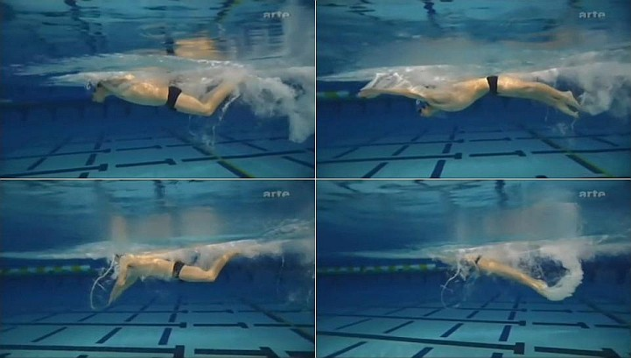
Jde o sérii vlnivý pohybů ve vertikální rovině
Začínají ve spodním části břišního svalstva, beder, kyčlích a pokračují celými dolními končetinami.

Slide 16
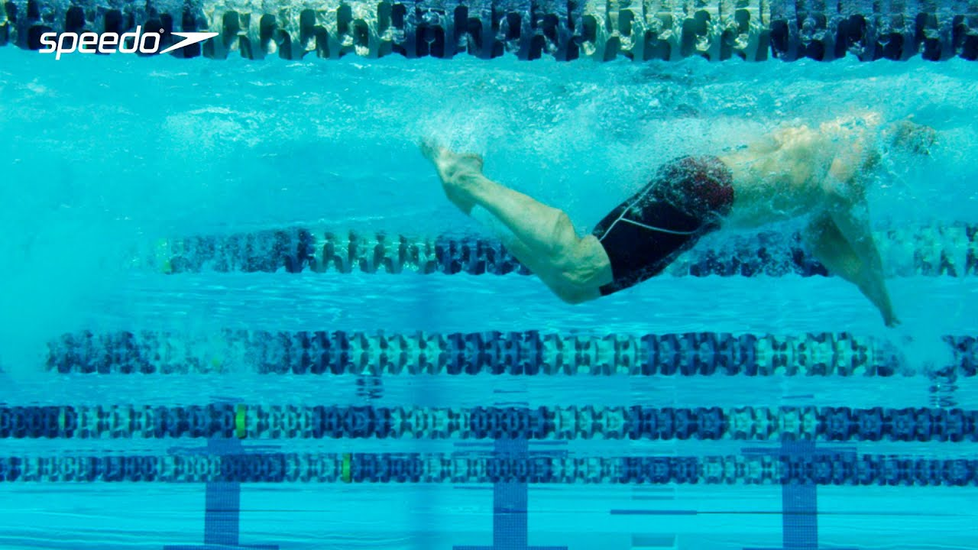
Pro efektivní delfínovitý záběr dolními končetinami je nezbytná flexibilita hlezenního kloubu.

Slide 17
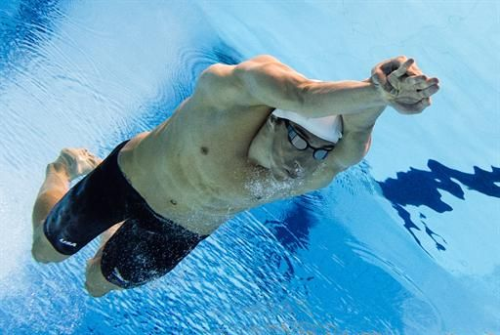
„dvoudobý“ motýlek
2 kopy na jeden cyklus paží

Slide 18
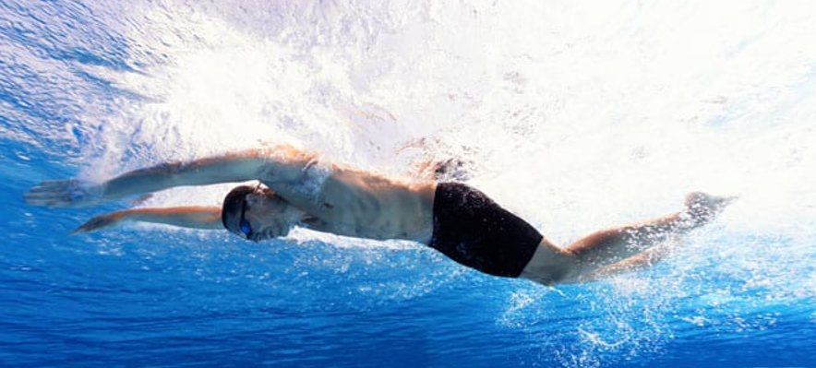
kop – se uskutečňuje při zasouvání paží do vody
Je méně výrazný a pozorovatelný
Zvedá boky a vrací tělu správnou polohu pro účinný záběr

Slide 19
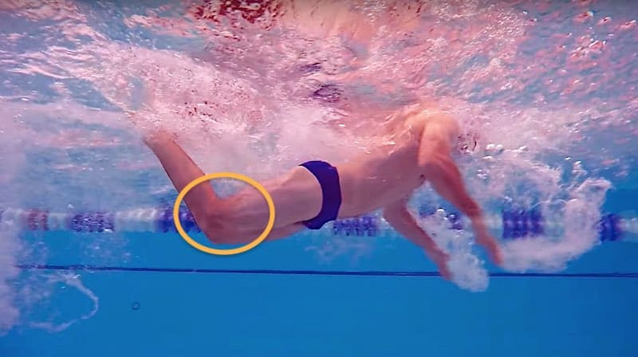
2. kop – podporuje záběr paží v jeho konečné fázi
Pomáhá k nádechu a usnadňuje přenesení paží
Výraznější

Slide 20
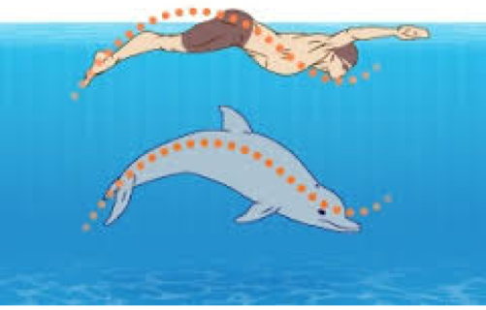
Základní charakteristika motýlového kopu
pracuje celý trup a kopy jsou součástí delfínového vlnění plavce
pohyb vychází z kyčelního kloubu a je doprovázen pohybem pánve
pohyb vzhůru je pomalejší, než kop směrem ke dnu
paty jsou vytočeny vně a palce dovnitř
hnací síla vzniká pohybem ploch nártů a dolních částí bérců směrem dolů ke dnu
úhel v kolenech je na krátký okamžik až 90°
svislé pohyby ramen vyvolávají nesouhlasné pohyby pánve a souhlasné pohyby nohou
2 kopy na jeden cyklus paží

Slide 21
Práce dolních končetin u motýlového kopu

Slide 22
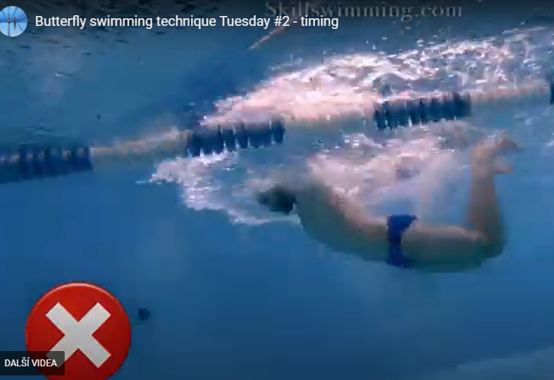
Hlavní chyby v práci motýlových nohou
nohy jsou příliš od sebe
malý rozsah vertikálního pohybu
přílišné nebo žádné krčení kolen
pohyb nevychází z kyčlí, ale jen z ramen

Slide 23
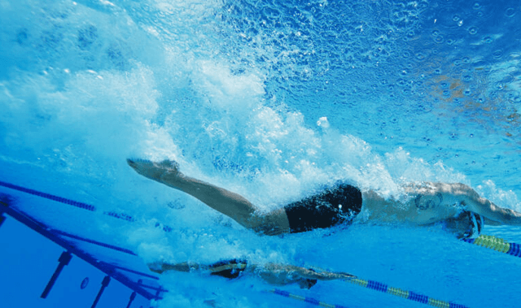
Samotné delfínové vlnění pod vodní hladinu je tak účinné, že někteří plavci byli schopni po startu a po obrátce vlnit pod vodou až 25 m a udrželi vlněním vyšší rychlost než při plavání na hladině.
I proto bylo posléze zavedeno pravidlo plavání pod vodou maximálně 15m po startu a každé obrátce.
https://www.youtube.com/watch?v=ebMfr7n65_c - Butterfly Swimming Technique | Kick

Slide 24
Horní končetiny
Podíl práce paží na celkovém výkonu je cca 65%.

Slide 25
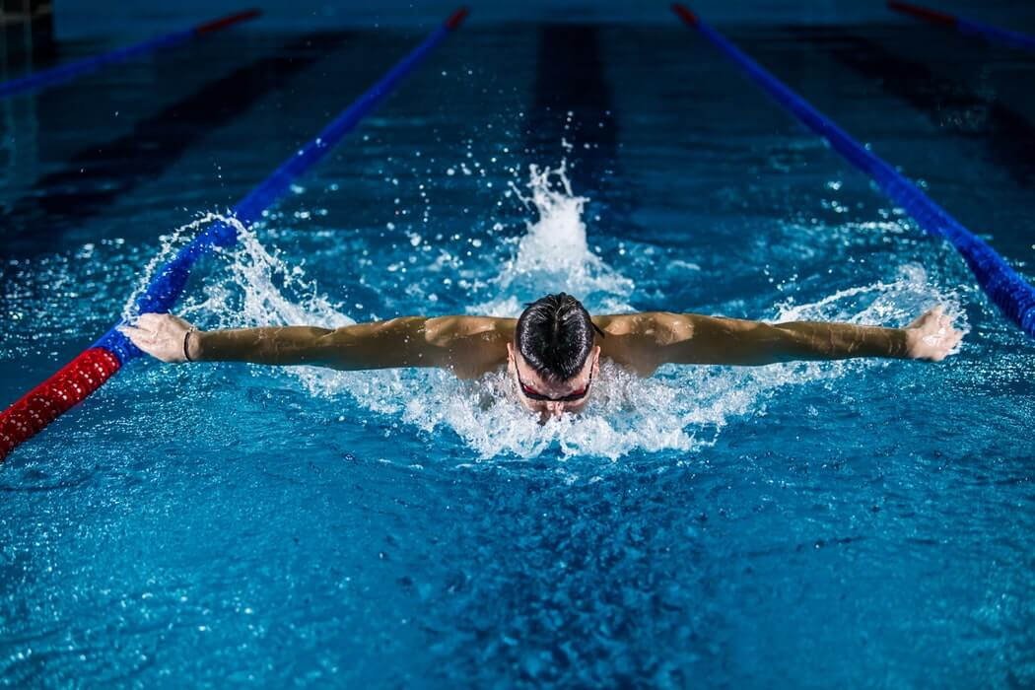
Pohyby horních
končetin jsou
současné a
symetrické.
Během jednoho
cyklu provedou
paže záběr pod
hladinou a švihový
přenos bočními
oblouky.
Timing jednotlivých fází je určen jak individuálními parametry plavce, tak intenzitou plavání, rychlostí vlnění a úrovní techniky plavce.

Slide 26
Pohyby paží
rozlišujeme 5 základních fází pohybu paží
přípravná
přechodná
záběrová – přitahování, odtlačování
fáze vytažení
přenos paže

Slide 27
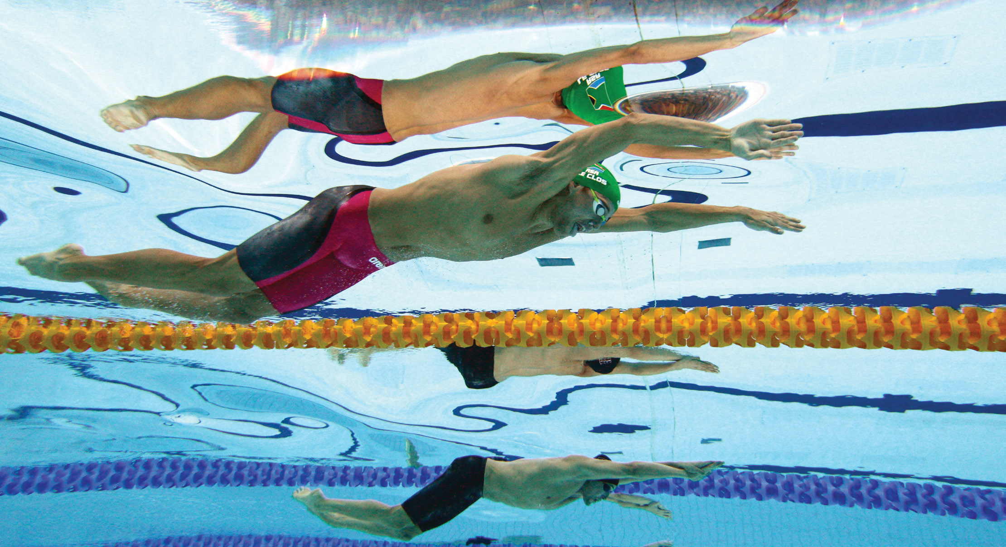
Přípravná fáze
začíná zasunutím paží do vody ve vzpažení, přibližně v šíři ramen a dlaně jsou vytočeny vně. Zanoření paže by mělo optimálně probíhat v tomto pořadí – ruka, loket, rameno, a proto bývají někdy paže mírně ohnuté v lokti

Slide 28
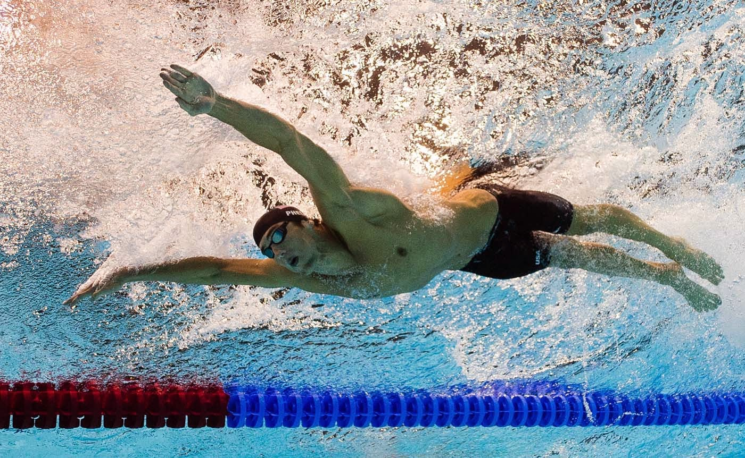

Slide 29
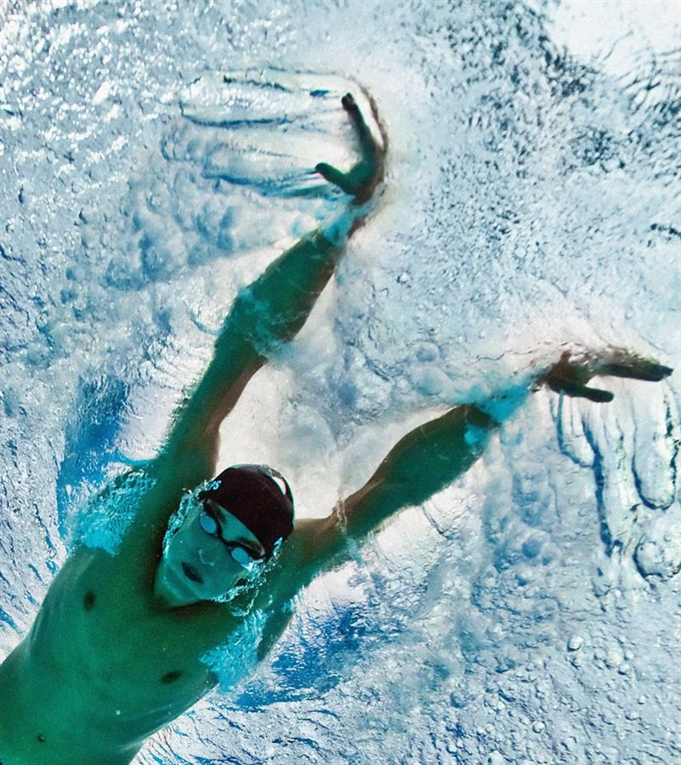
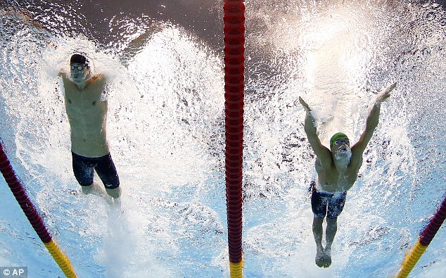

Slide 30
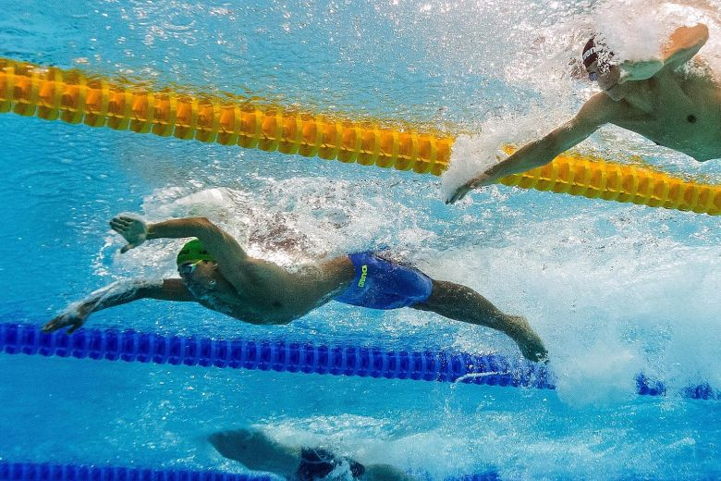
Přechodná fáze
pokračuje pohybem paží do stran a mírně dolů, začínají se lehce ohýbat v loktech - cílem je tzv. zachycení vody

Slide 31
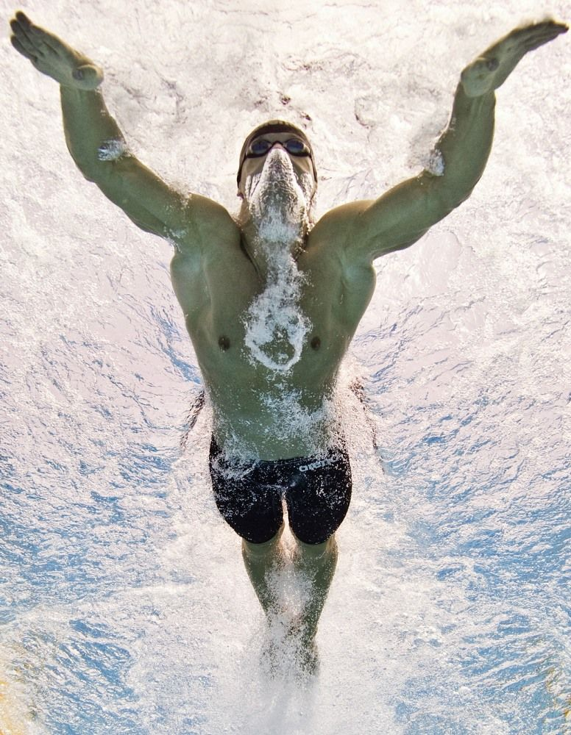

Slide 32
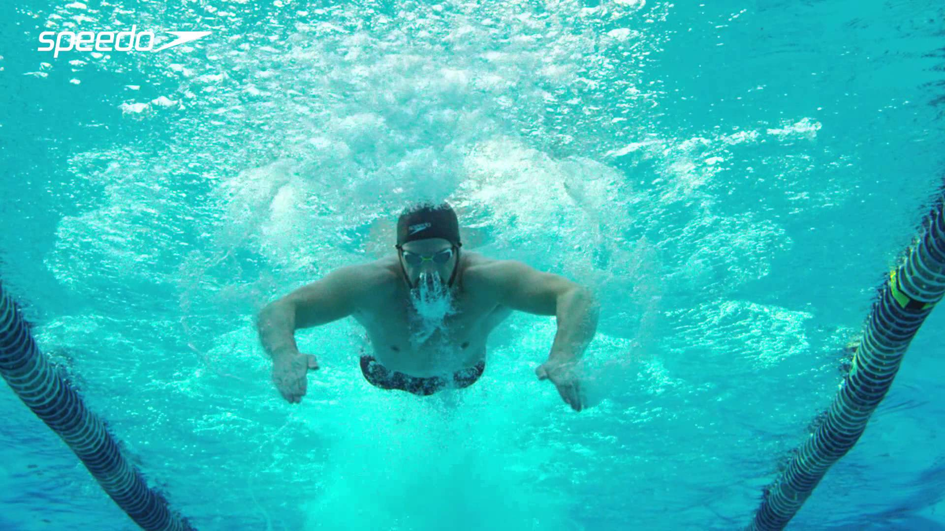
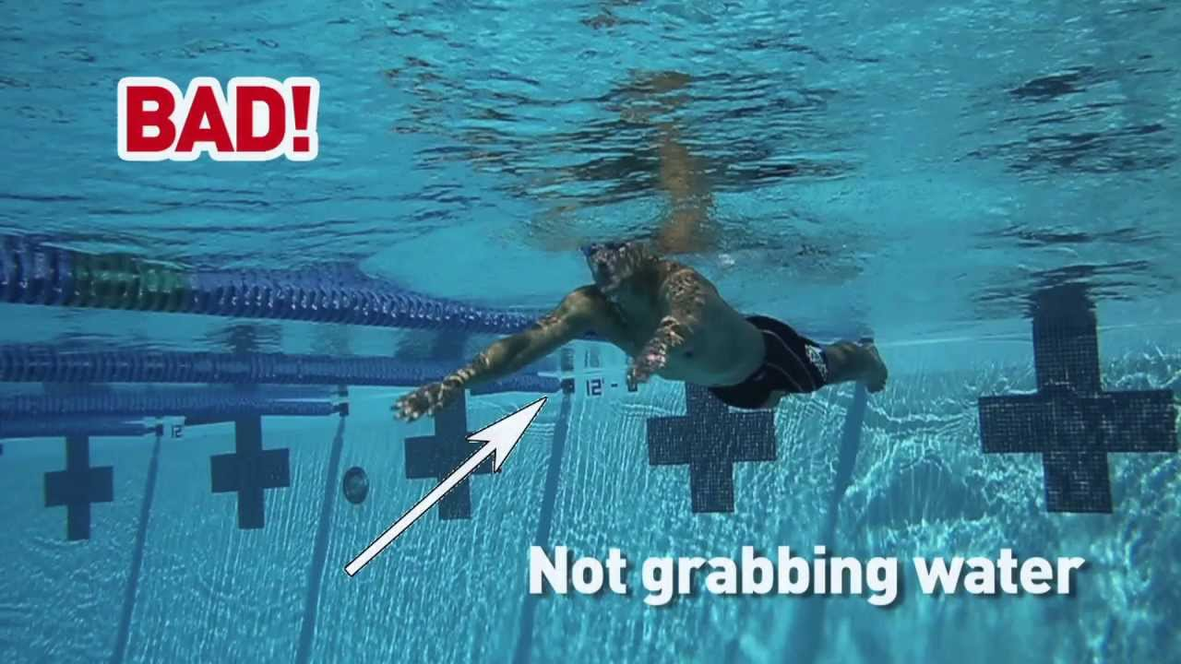

Slide 33
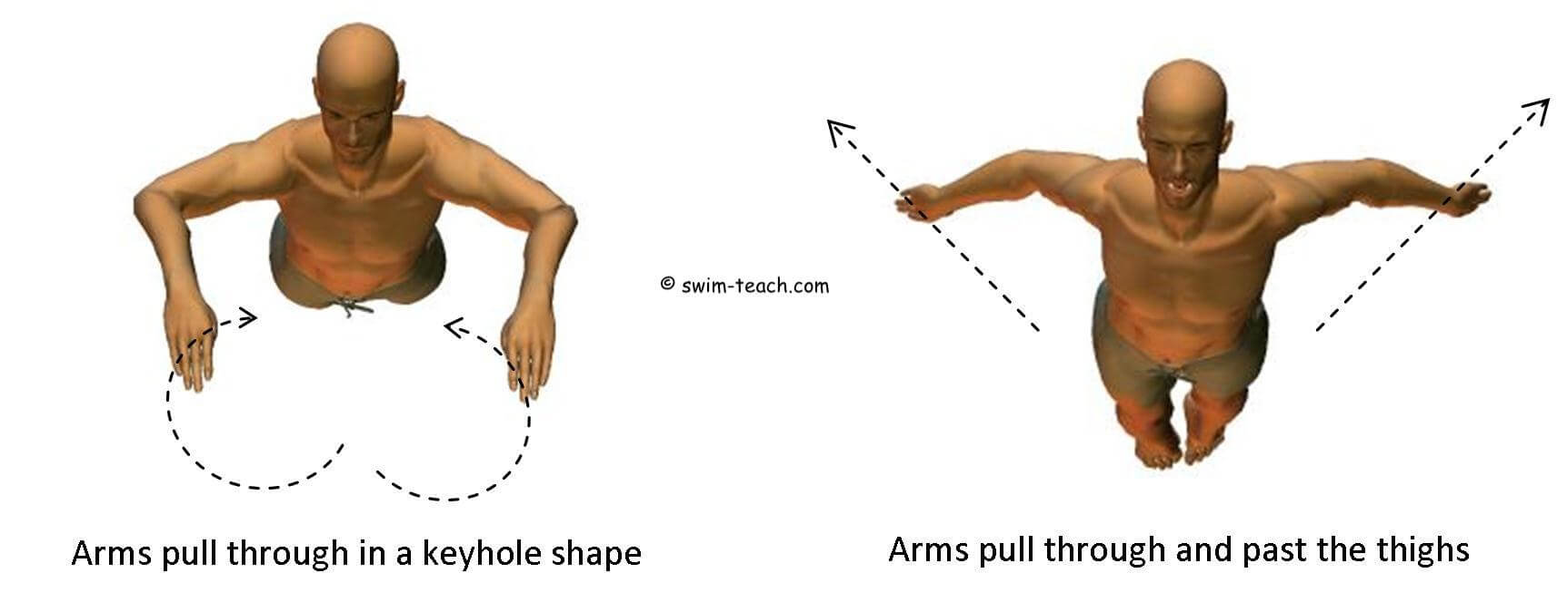
Přitahování
paže pohybují po obloucích nejdříve do stran a
následně dovnitř s „vysokou polohou“ lokte
Odtlačování
dochází k natahování paží pod trupem až do ukončení záběru ke stehnům dlaněmi vzad

Slide 34
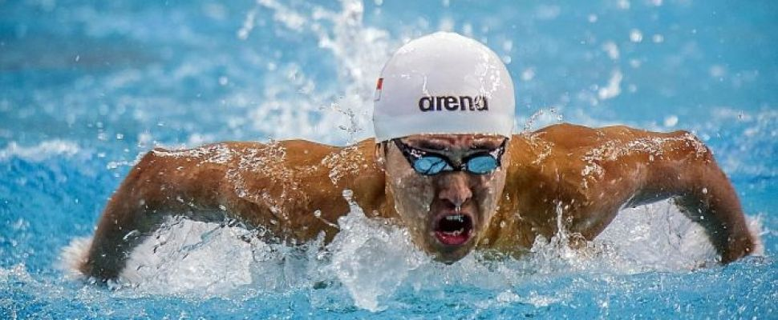
Fáze vytažení
následuje po prvním kopu a ukončení záběru, kdy se ramena dostávají vpřed nad hladinu a lokty vytahují relaxovaná předloktí a ruku

Slide 35
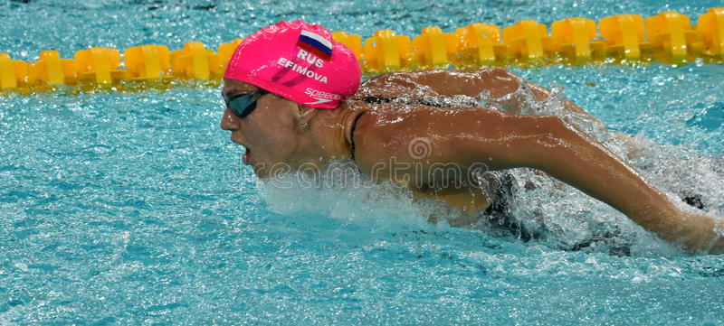
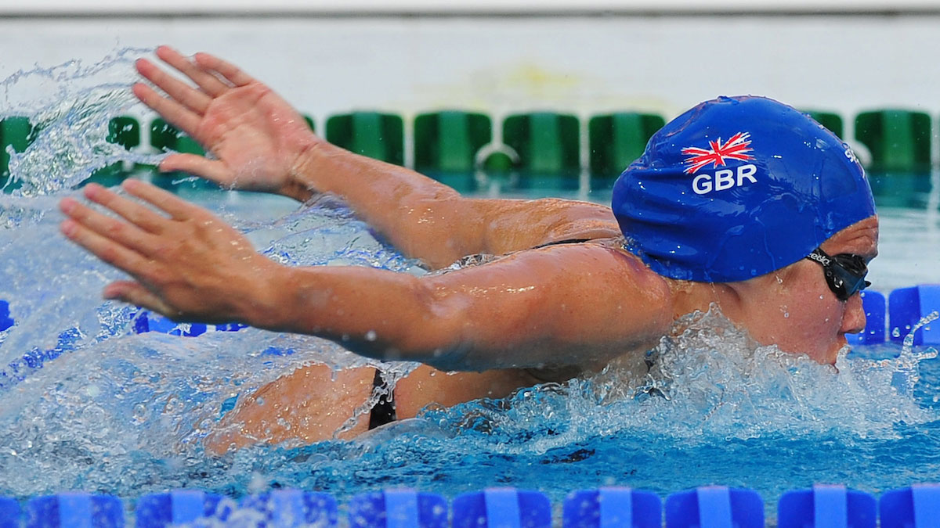

Slide 36
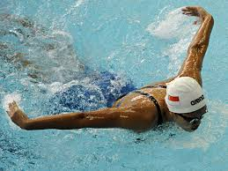
Přenos paží
je prováděn švihově bočními oblouky po sklonění hlavy a ohnutí zad, těsně nad hladinou uvolněnými pažemi - ruce jsou obráceny dovnitř , palce směřují k hladině

Slide 37
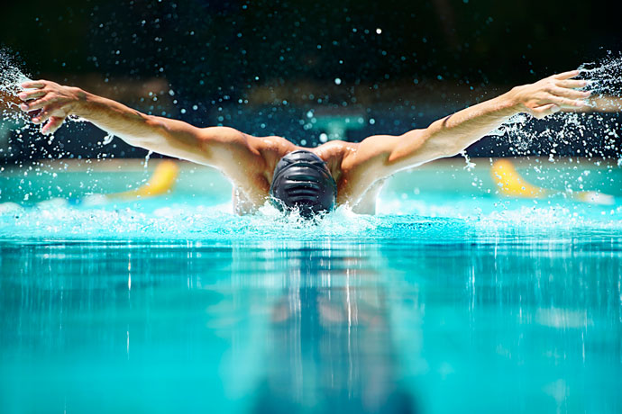
https://www.youtube.com/watch?v=UffZn_-lU54 - Butterfly Swimming Technique | Stroke

Slide 38
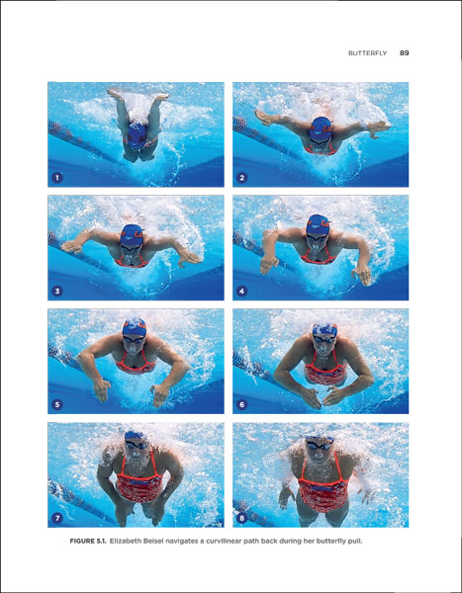
1 - 2 přípravná fáze
3 - 4 přechodná fáze
5 - 6 záběrová fáze - přitahování
7 - záběrová fáze - odtlačování
8 - fáze vytažení

Slide 39
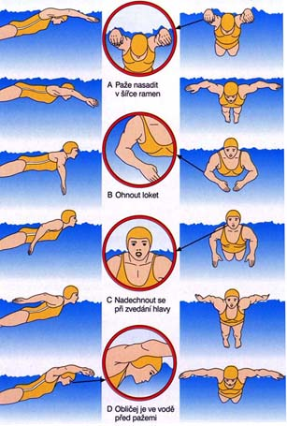
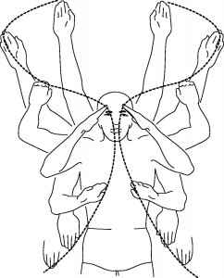

Slide 40
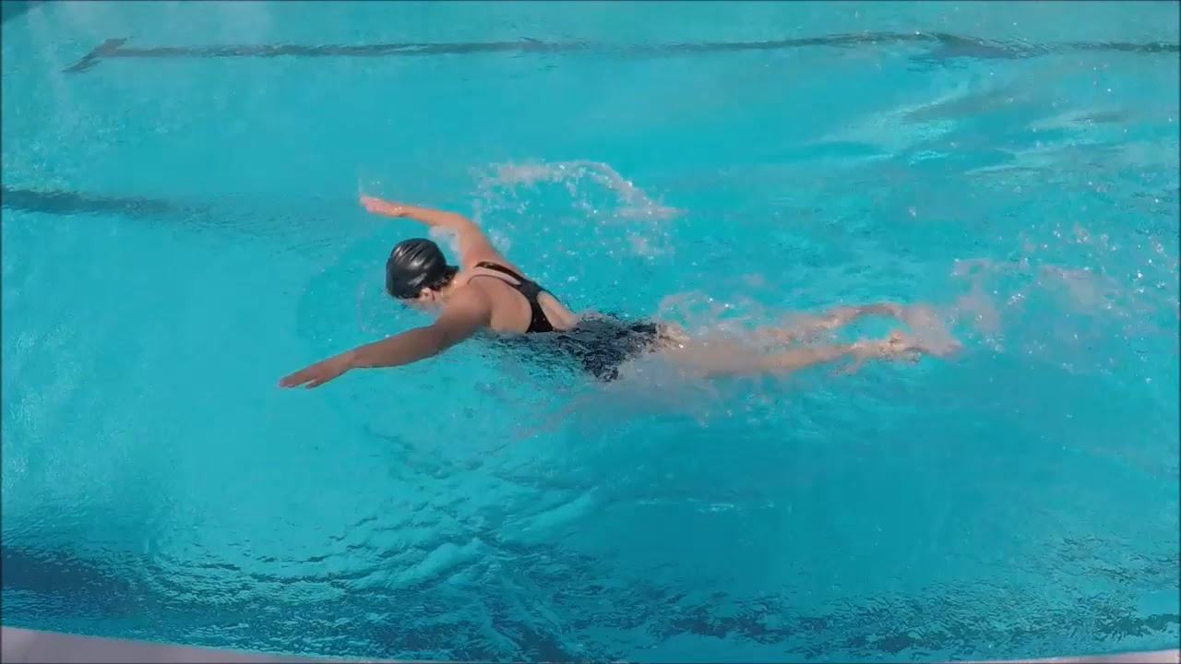
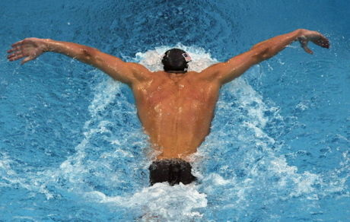
Chyby horních končetin
zasunutí pokrčených paží
záběr příliš vně stranou od těla – chybí oblouk dovnitř a vysoký loket
záběr nataženými pažemi
záběr není dotažen do úrovně boků
přenos je veden částečně vodou
přenos pokrčených paží
záběr začíná hned po zasunutí paží do vody

Slide 41
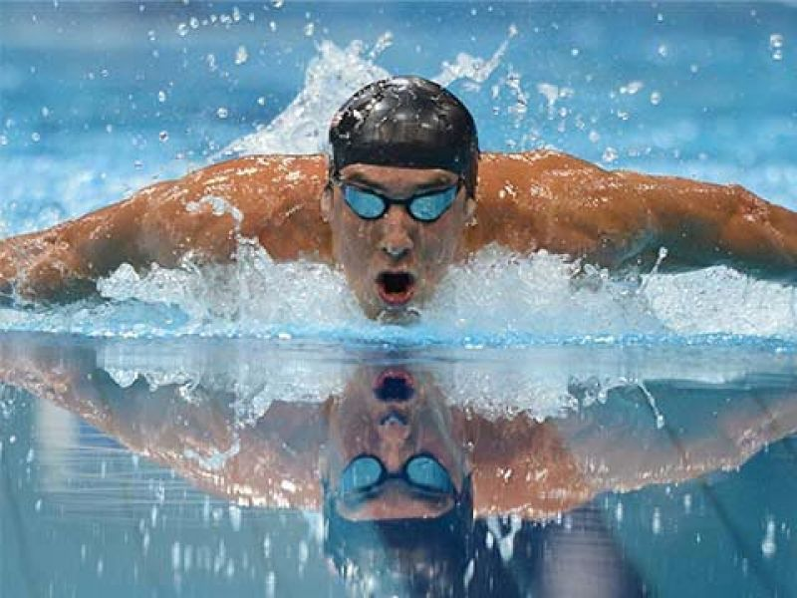
Souhra a dýchání
Souhra v motýlku a návaznost pohybů musí být plynulá.

Slide 42
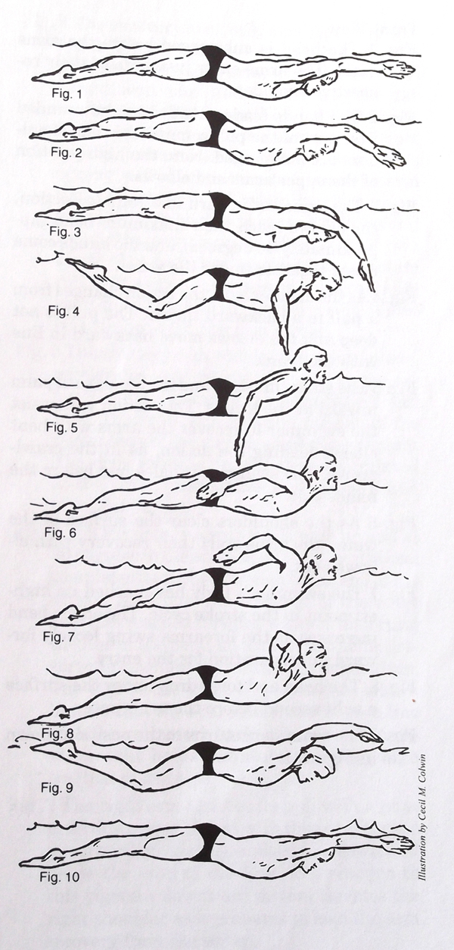
Plavec je po zasunutí paží do vody natažen a zahajuje záběr pažemi.
Během uchopení vody a ve fázi přitahování se nohy krčí v kolenou do maximální flexe a chystají se na kop.
Během záběru paží plavec vydechuje a na konci záběru s podporou kopu vysouvá hlavu z vody a po ukončení záběru a kopu provádí nádech.
Po nádechu se hlava sklání, uvolněné paže jsou švihem přeneseny těsně nad hladinou do vzpažení a zasouvají se do vody.
Během zasouvání paží do vody následuje druhý kop nohama.
Trup kopíruje dráhu paží a provádí delfínovou vlnu.
Na konci této vlny plavec zanožuje, krčí nohy, zahajuje záběr pažemi a chystá se na první kop.
První kop je prováděn během záběru pažemi .

Slide 43
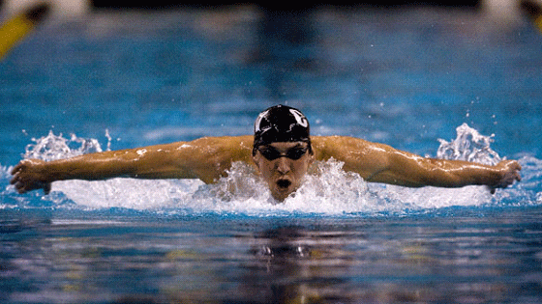
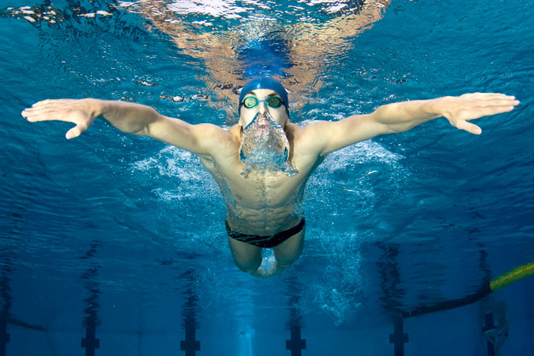
Nádech je načasován do fáze vytažení paží a začátku jejich přenosu.
Výdech je postupný s důrazem na konci záběrové fáze.

Slide 44
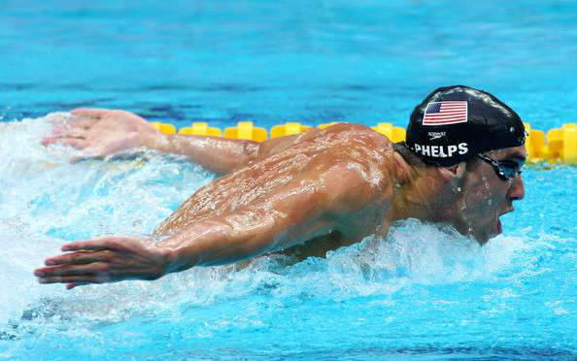
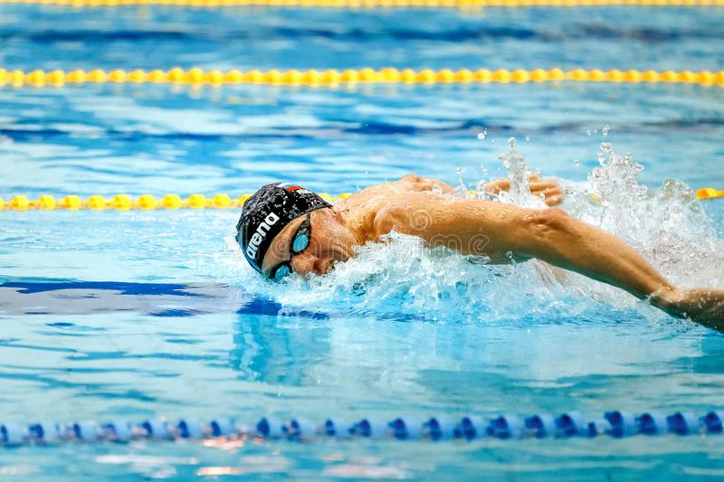
https://www.youtube.com/watch?v=mSRQrZAxCUA Butterfly Swimming Technique | Breathing
https://www.youtube.com/watch?v=H16wDdWw3Cc Butterfly Technique by Speedo

Slide 46
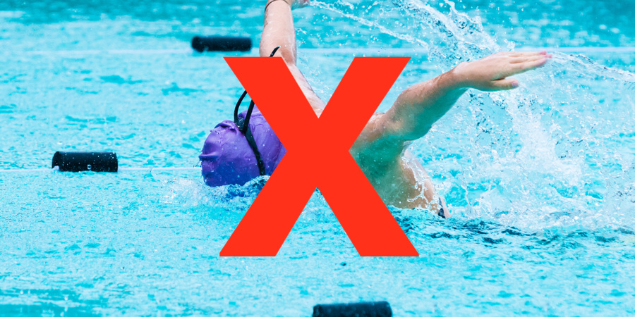
Chyby v souhře a dýchání
opožděný vdech a výdech
Špatný timing– načasování kopu a záběru HK
v průběhu přenosu zůstává hlava v záklonu
oddělené kopy a záběry paží
příliš vysoký přenos paží

Slide 47
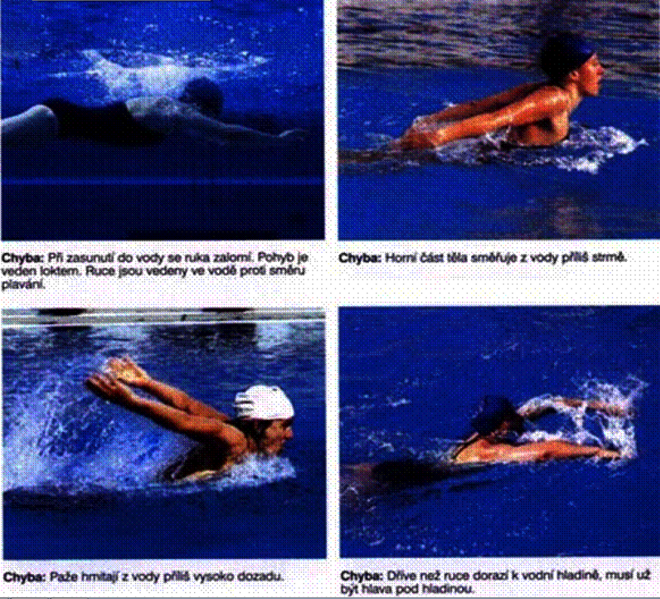

Slide 48
Chyby v souhře a dýchání
https://www.youtube.com/watch?v=0llpJyPb7vI - Butterfly swimming technique - chyby

Slide 49
Další chyby v plaveckému způsobu motýl

Slide 50
pravidla
SW 8.1 Od zahájení prvního záběru paží po startu a po každé obrátce musí tělo plavce zůstat v poloze na prsou. Kopy nohou pod vodou v poloze na boku jsou povoleny. Není povoleno přetočit se na záda kdykoliv během závodu, kromě obrátky.
SW 8.2 Plavec musí přenášet obě paže vpřed nad vodou a vést je vzad současně po celou dobu závodů s výjimkou pravidla SW 8.5.
SW 8.3 Všechny pohyby nohou nahoru a dolů musí být současné. Nohy nebo chodidla nemusí být ve stejné rovině, ale nejsou povoleny jejich vzájemné střídavé pohyby. Prsařský kop nohama není dovolen.
SW 8.4 Při každé obrátce a v cíli závodu se plavec musí dotknout stěny oběma rukama současně na hladině, nad ní nebo pod ní a ruce musí být oddělené. Ramena musí zůstat ve vodorovné poloze až do okamžiku dohmatu.
SW 8.5 Při startu a obrátkách může plavec provést jeden nebo více kopů a jeden záběr pažemi pod vodou, musí se však jimi dostat zpět na hladinu. Plavci je dovoleno být zcela ponořen během obrátky a do vzdálenosti 15 m po startu a každé obrátce. Po dosažení této vzdálenosti musí hlava protnout hladinu vody a plavec musí zůstat nad hladinou až do další obrátky nebo dokončení závodu.

Slide 51
Metodika nácviku
ukázka, pozorování, vysvětlení, cvičení, korekce chyb
Zvládnutá splývavá poloha a dýchání do vody!

Slide 52
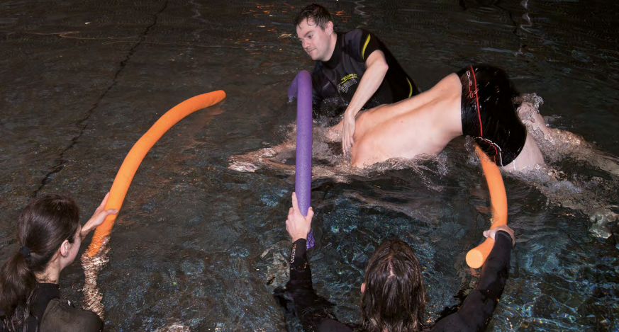
nohy
Nácvik delfínových skoků – nízké vodě
Přeskakování a podplavávání lajny nebo plavecké nudle
Nácvik delfínového vlnění – pod vodou, na zádech, na boku, bez desky s různou polohou paží, s deskou (je obtížné)
Nácvik delfínového vlnění – změny rozsahu vlny a frekvence
Nácvik delfínového vlnění s využitím ploutví
Motýlkový kop ve vertikální poloze

Slide 53
Metodická videa fsps muni
Motýlové vlnění s ploutvemi
Vlnění na boku
Nácvik souhry: motýlový záběr jednou paží
Motýlové paže s piškotem
K nahlédnutí:
https://is.muni.cz/do/rect/el/estud/fsps/js17/plavani_pomucky/web/pages/10-motylek.html

Slide 54
Paže
Nácvik současného pohybu horních končetin – na suchu – současná práce, záběr a přenos
Nácvik současného pohybu horních končetin – ve vodě po pás – záběr, přenos, hlava
Nácvik současného pohybu horních končetin – ve vodě po pás – s 2 poskoky
Delfínové skoky – ze vzpažení, s přenosem paží
Delfínové skoky s navazujícím záběrem paží
Nácvik záběru v horizontální poloze – bez nádechu, s nádechem
Delfínové vlnění se záběrem (kraulový záběr) - jedna paže (dotyk palce o druhý a o bok)
Delfínové 2 kopy se záběrem (kraulový záběr) - jedna paže, střídavě – tzv. delfínová dobíhačka – dvoudobí rytmus

Slide 55
souhra
Delfínové 2 kopy – s prsovými záběry
Motýlková souhra – se splýváním (rozloženě – 2 kopy + přenos)
Motýlková souhra bez nádechu
Motýlková souhra s využitím ploutví
Motýlková souhra - střídání počtu nádechů, počtu záběrů

Slide 56
Nácvik u dětí

Slide 57
Plavecká cvičení pokročilejší

Slide 58
Plavecká cvičení pokročilejší

Slide 59
Plavecká cvičení pokročilejší

Slide 60
Děkuji za pozornost
Zdroje:
https://www.youtube.com/watch?v=24LaUCZtEzw
https://youtu.be/z2E1C9hWirY?feature=shared
https://youtu.be/agi2Hp_DG8s?feature=shared
https://www.youtube.com/watch?v=GMPCgz48NOc
https://www.youtube.com/watch?v=ebMfr7n65_c
https://www.youtube.com/watch?v=_tNdNe85rsg
https://www.youtube.com/watch?v=vbFh9f_1_bI
https://is.muni.cz/do/rect/el/estud/fsps/js17/plavani_pomucky/web/pages/10-motylek.html
Materiály Dity Hlavoňové a Miloše Lukáška FSPS MUNI

